Slide 1
РОБОТ-ПАСТУХ
ИЗ КОНСТРУКТОРА
LEGO MINDSTORMS EV3
Авторы: Черкасов Иван Александрович, Якутов Владимир Антонович
Научный руководитель: Коваленко Евгения Владимировна, педагог робототехники
ЦТТ «Клуб «Мехатроника» 2023

Slide 2
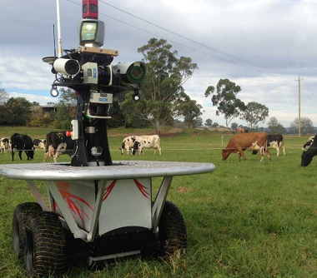
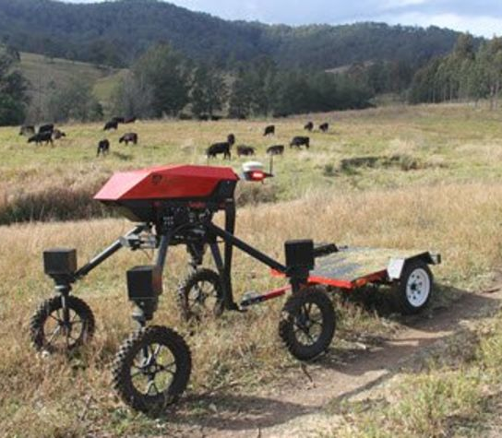
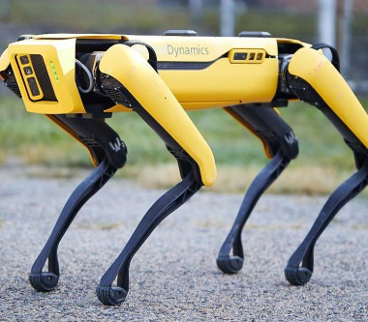
Известные
роботы,
используемые в качестве
пастухов
Робот-пастух Shrimp
Сиднейский университет
Робот SwagBot
Центр полевой робототехники, Австралия
Робот-собака Spot Boston Dynamics
Новая Зеландия
ЦТТ «Клуб «Мехатроника» 2023

Slide 3
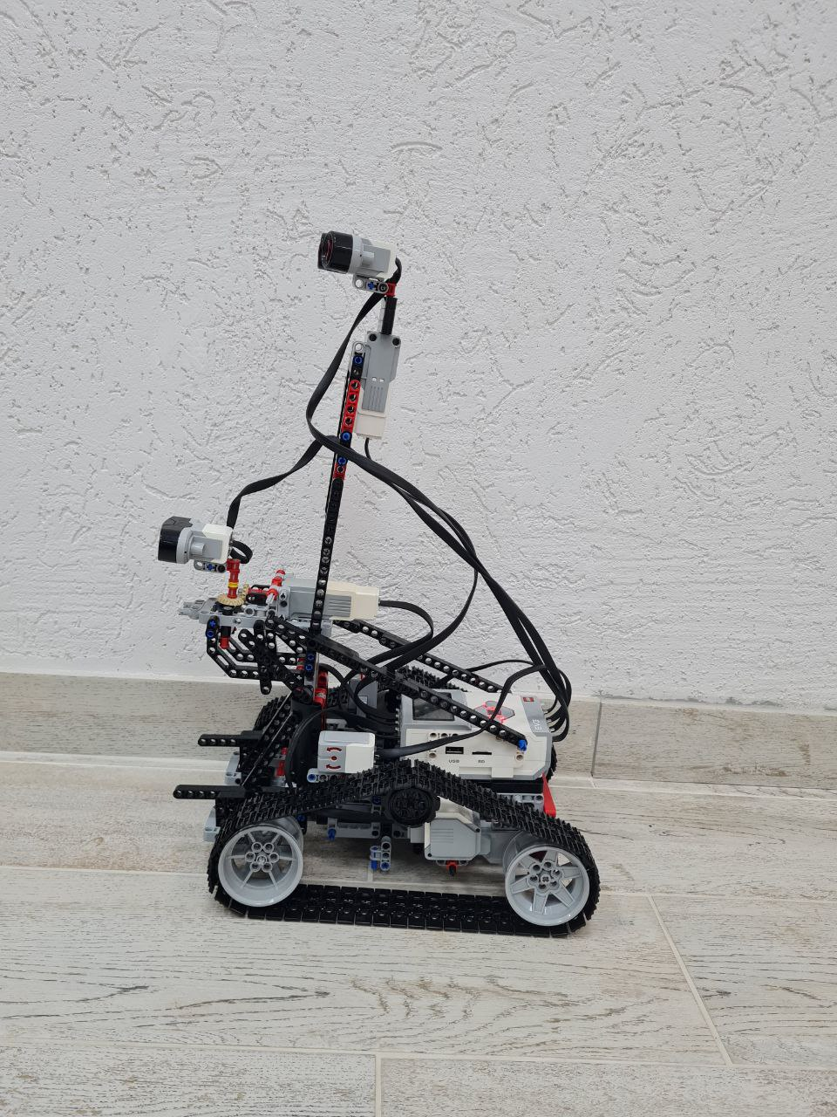
Наша работа направлена на создание устройства с конкретной областью применения – закрытые вольеры с капитальным забором для выпаса небольшого стада. Наш робот, по сути, отчасти является заменой собаки-пастуха. Основные параметры будущего робота мы определили как: автономность, высокая взаимозаменяемость деталей, низкое электропотребление, простая программа управления, возможность широкого использования разными людьми.
Работа является экспериментальным образцом.
ЦТТ «Клуб «Мехатроника» 2023

Slide 4
Основные требования к модели
По техническому заданию робот должен:
1
Передвигаться при помощи двигателей на гусеничном ходу, используя сборные гусеницы и большой клиренс для высокой проходимости по бездорожью. В последствии, нами было изготовлено две модификации робота: на гусеничном и на колесном ходу.
2
Работать в двух режимах управления: автономном и ручном. Для этого мы предусмотрели инфракрасный датчик в режиме дистанционного управления по маяку.
3
Подавать звуковой сигнал и гнать (пугать) с его помощью животных. Отличать животного от забора, останавливаться в 30 сантиметрах от забора и менять направление движения.
4
Поворачивать датчики и видеокамеру при изменении направления движения.
ЦТТ «Клуб «Мехатроника» 2023

Slide 5
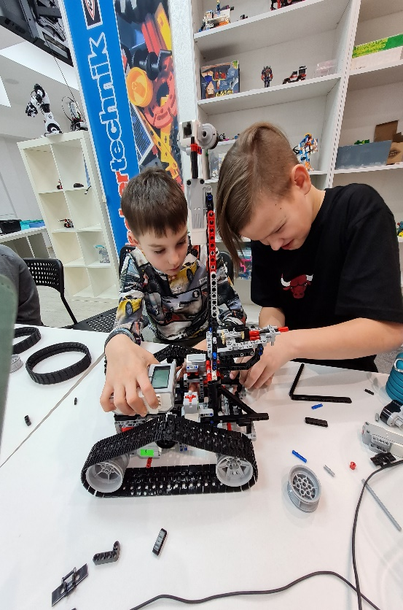
Процесс сборки
Особенности проектирования конструктива, которые были учтены при сборке
Безопасность
Робот не может навредить животному, т.к. имеет небольшую мощность, полностью изолированные двигатели и механизмы. В случае попадания посторонних предметов робот останавливается.
Конструкция ходовой части
Робот может использоваться в 2х модификациях: на гусеничном или на колесном ходу.
Программа управления устройством
Устройство управляется двумя программами и способно работать как в ручном, так и в автономном режиме
ЦТТ «Клуб «Мехатроника» 2023

Slide 6
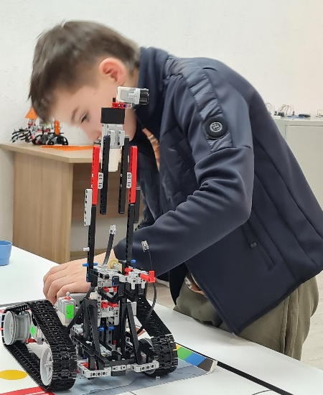
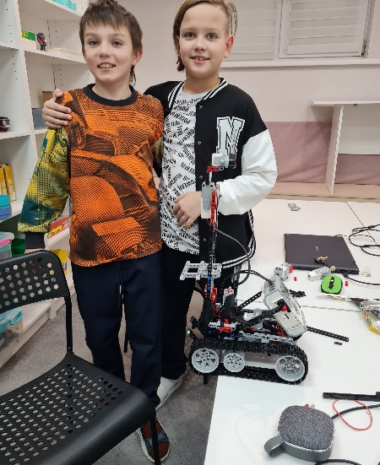
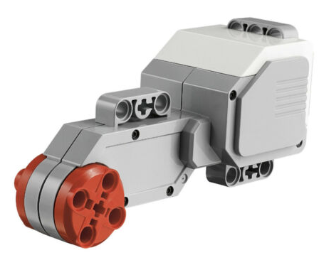
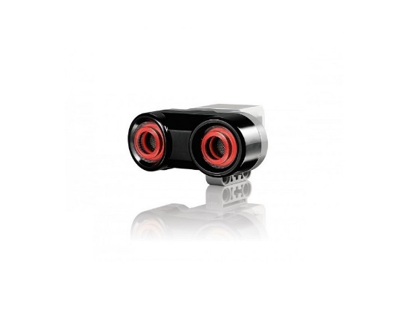
Изначально был собран конструктив с двумя большими сервомоторами, один из которых должен был располагаться впереди, другой сзади устройства и каждый работал автономно.
Чтобы отличать животное от забора и корректировать движение робота в вольере мы использовали ультразвуковой датчик
Мы поставили два двигателя на передний привод и усилили подвеску. Дополнительно использовали гусеницы сборной конструкции
Для того, чтобы животные пугались робота и бежали от него мы использовали музыкальную портативную колонку с записанным лаем собаки

Slide 7
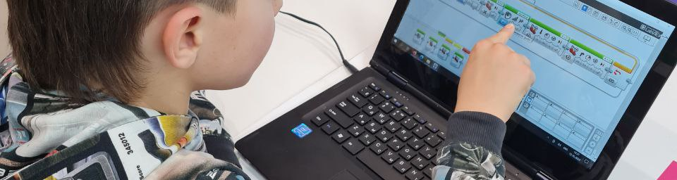
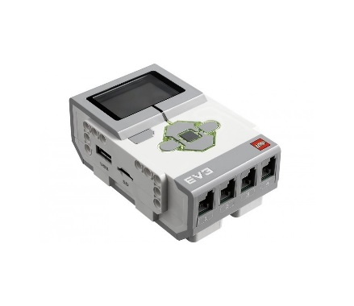

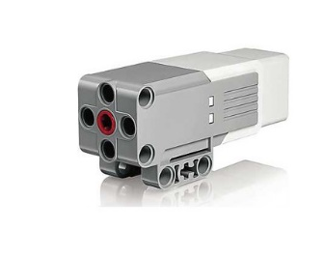
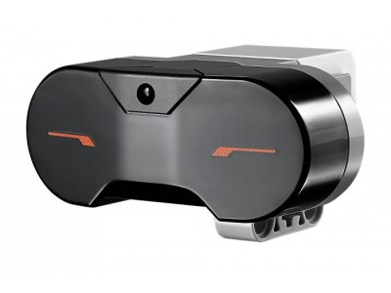
Робот-пастух. Сборка
Компоненты электроники
Большой сервомотор
Средний мотор
Инфракрасный
датчик
Контроллер LEGO EV3 Mindstorms

Slide 8
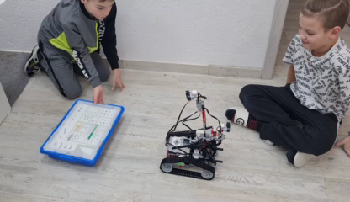
Испытание надежности движения робота и определение точки разворота
Высота робота (положение ультразвукового датчика) должна определяться по соотношению: высота забора > высота робота > высота животного
Высота животных в выпасе не должна попадать в диапазон работы ультразвукового датчика, чтобы робот не путал забор вольера и животных в нем.
Роли животного выполняет коробка, двигающаяся в ручную. Робот определяет место положения забора (торцевая стенка стола)
ЦТТ «Клуб «Мехатроника» 2023

Slide 9
Программирование устройства
У робота две рабочие программы: ручное управление и автономное движение.
Программа для управления роботом в автономном режиме выглядит так:
01
02
03
04
Первоначальное положение включается звуковой сигнал
При помощи ультразвукового датчика определяется забор, робот поворачивает на право и движется прямо до расстояния 30 см до забора справа. Потом разворачивает ультразвуковой датчик на 180 градусов и движется в обратном направлении
01
02
Запускаются большие сервомоторы А и В, робот движется прямо до определения места ограждения вольера
03
Каждый разворот смещает двигатели на 15 градусов к точке выезда относительно первоначальной траектории
04
Робот выполняет движение
подобное падению кленового листа

Slide 10
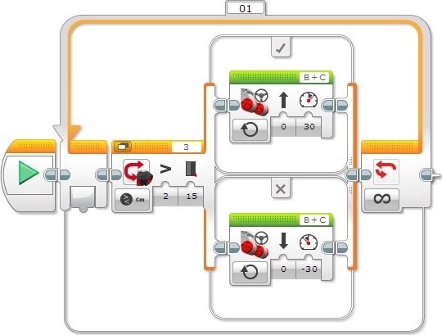
Программа управления роботом в ручном управлении использует инфракрасный маяк и выглядит примерно так:
Устройства управления роботом:
Смартфон
Планшет
Ноутбук
ЦТТ «Клуб «Мехатроника» 2023

Slide 11
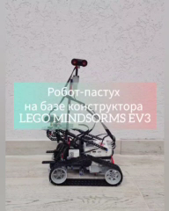
Робот-пастух
Демонстрационное видео
ЦТТ «Клуб «Мехатроника» 2023

Slide 12
Заключение:
Мы попытались разработать устройство для помощи человеку при выпасе небольших домашних
животных в огороженных вольерах, используя базовые знания по робототехнике. Но в процессе
разработки мы пришли к выводу, что наше устройство может применяться не только в
промышленных, но и в научных целях – для наблюдения за животными в дикой природе.
Основные преимущества устройства:
Низкое электропотребление;
Две конструктивных модификации: колесный и гусеничный ход;
Два режима управления: автономный и ручной;
Небольшая стоимость, взаимозаменяемость деталей устройства;
Высокая степень безопасности - устройство не может навредить животному, т.к. не способно раздавить или поранить его;
Простая программа обслуживания робота, не требующая специальных навыков в программировании;
Дальнейшим развитием проекта является применение компьютерного зрения в автономном режиме работы.
ЦТТ «Клуб «Мехатроника» 2023

Slide 13
Благодарим за внимание!
ЦТТ «Клуб «Мехатроника» 2022

